Slide 1
Erasmus back to School

Slide 2
Mein Erasmus+ Aufenthalt
Vervielfältige diese Seite und füge alles ein, was du den Teilnehmer/innen über deinen Erasmus+ Aufenthalt berichten möchtest, z.B.:
Ort deines Erasmus+ Aufenthaltes
Dauer
Schulbesuch/Praktikumsplatz
Wohnen, das tägliche Leben im Ausland usw.
Erlebnisse, persönliche Erfahrungen, Herausforderungen
Füge bitte Fotos deines Aufenthaltes ein

Slide 3
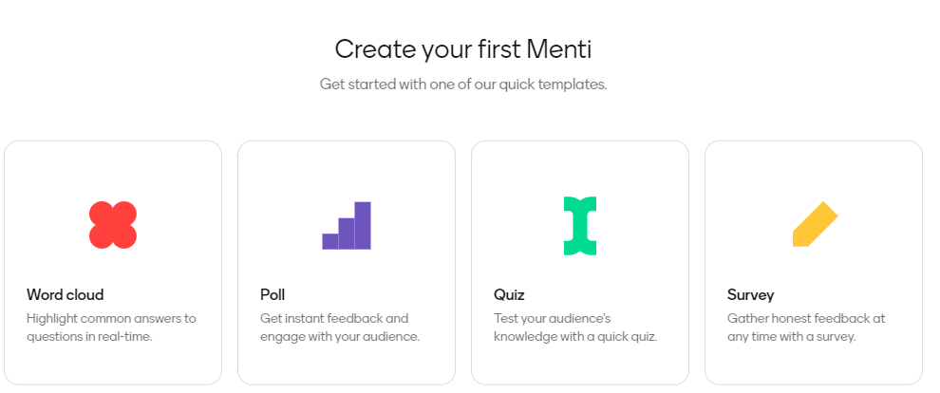
Mentimeter und Kahoot
Du kannst auch mit verschiedenen Tools wie zum Beispiel Mentimeter und Kahoot arbeiten und diese am Anfang oder am Ende der Präsentation verwenden.
© https://www.mentimeter.com/de-DE
© https://kahoot.com

Slide 4
Auslandsaufenthalt mit Erasmus+
Wohin mit Erasmus+?
Alle EU-Mitgliedsstaaten
Island, Liechtenstein, Nordmazedonien, Norwegen, Serbien und Türkei
Warum?
Lernen und Praxis sammeln
im Ausland leben & arbeiten
im Ausland zur Schule gehen
neue Freunde finden
Sprachen und Kulturen kennenlernen
© Europäische Kommission

Slide 5
Erasmus+ Schulbesuch
Für Schüler/innen allgemeiner und berufsbildender Schulen
Besuch einer Schule im europäischen Ausland in der Gruppe oder individuell
Förderung von Aufenthaltskosten und Reisekosten
Zusätzliche Förderung bei individuellen Aufenthalten: sprachliche Vorbereitung, Online-Sprachassessment und -kurse
2 Tage – 12 Monate
Antrag stellt deine Schule

Slide 6
Erasmus+ Praktikum
Für Schüler/innen einer berufsbildenden Schule oder Lehrlinge
An Unternehmen im europäischen Ausland
Förderung von Aufenthaltskosten, Reisekosten und sprachlicher Vorbereitung
2 Wochen – 12 Monate
Online-Sprachassessment und -kurse
Antrag stellt deine Schule/Betrieb oder ein Verein
Bis zu 12 Monate nach Abschluss möglich

Slide 7
OeAD/ Erasmus+ Social Media
Du kannst gerne auf unsere Social Media-Channels verweisen, um Informiert zu bleiben. ☺
Facebook: https://www.facebook.com/erasmus.bildung.oesterreich
Instagram: https://www.instagram.com/oead.worldwide/
YouTube: https://www.youtube.com/OeADBildung

Slide 8
Vielen Dank für Ihre Aufmerksamkeit!
Nationale Agentur Erasmus+
OeAD-GmbH
T +43 1 534 08-0
E backtoschool-schulbildung@oead.at
W www.erasmusplus.at

